Slide 1
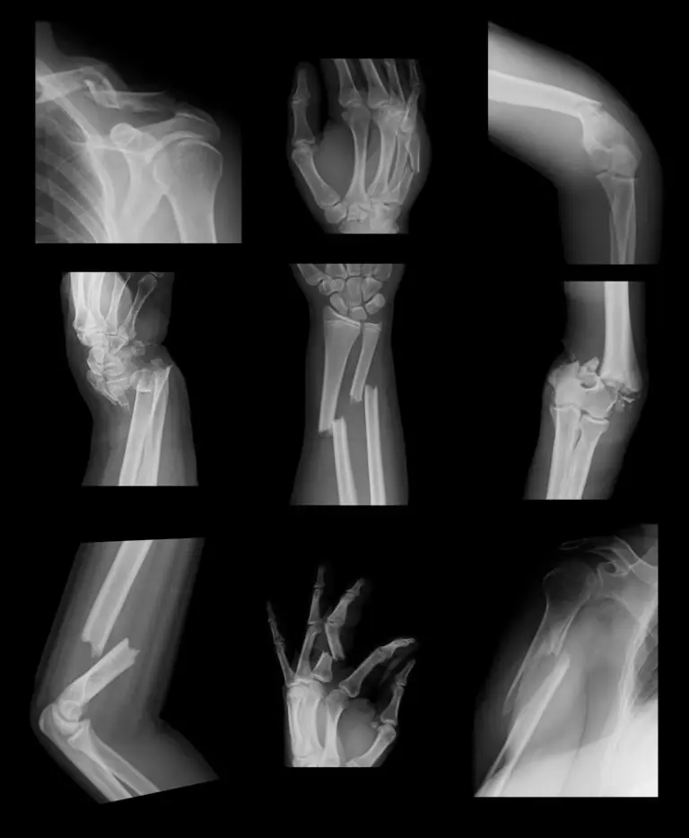
第二型糖尿病患者骨密度校正模型： 提升骨質疏鬆與骨折風險評估準確性
國立臺北大學統計學系專題研討
第四組 方奕程、張日豪、侯言蓁
邱宥然、陳宥蓁、李品瑤
2025/05/16

Slide 2
目次
01
02
03
04
05
06
研究動機與目的
研究方法
探索性分析
假設驗證分析
校正方法
研究結論

Slide 3
01
研究動機與目的

Slide 4


研究動機： 第二型糖尿病患者骨密度數值之潛在憂患
正常情況
骨密度數值低，骨質流失嚴重，骨折風險較高
骨質矛盾悖論現象(第二型糖尿病)
骨折風險更高，骨密度數值較非糖尿病患者相等甚至更高
→ 骨密度數值低估糖尿病患者的骨折風險
現行骨密測量方法(DXA)與其判斷骨折風險的標準並不完全準確 → 糖尿病患者處於骨折高風險而不自知

Slide 5



研究目的： 建立臺灣第二型糖尿病患者骨質狀態之正確評估方法
分析糖尿病與骨骼關聯性與影響
發展骨密度數值正確評估方法
提升糖尿病患骨折風險的評估準確性

Slide 6
02
研究方法

Slide 7
ㄕ
糖尿病患者 vs. 無病症者 骨質密度數值
整體差異趨勢存在
維度縮減、視覺化：主成分分析、t-SNE
數據整體結構：K-Means集群分析
數據差異形式：多元線性迴歸
驗證DXA測量之骨密度數值無法準確反應糖尿病患的骨質狀況
比較DXA與超音波量測的骨密數值
邏輯斯迴歸、分層分析
辨識差異來源
差異是否單純為技術性偏誤？
If YES
If NO
建立校正模型
迴歸校正方法
多重插補校正
探索生物學作用機制
貝葉斯網絡分析
校正模型
網絡分析

Slide 8
資料說明
資料來源
台灣人體生物資料庫(Taiwan Biobank)：163,888 名參與者、41,292 名參與追蹤調查
1000+ 原始變數（基本資料、健康水平、疾病、過敏原等）
資料篩選
納入 24,433 筆個體，含 1,837 筆第二型糖尿病患者
篩出 94 項相關變數（人口學變項、各部位骨質密度、糖尿病狀態等）
資料處理
類別變數重編碼
非結構化資料欄位之分割與萃取
極端/缺失值處理：採用 K-Nearest Neighbors(KNN) 插補法

Slide 9
03
探索性分析結果

Slide 10
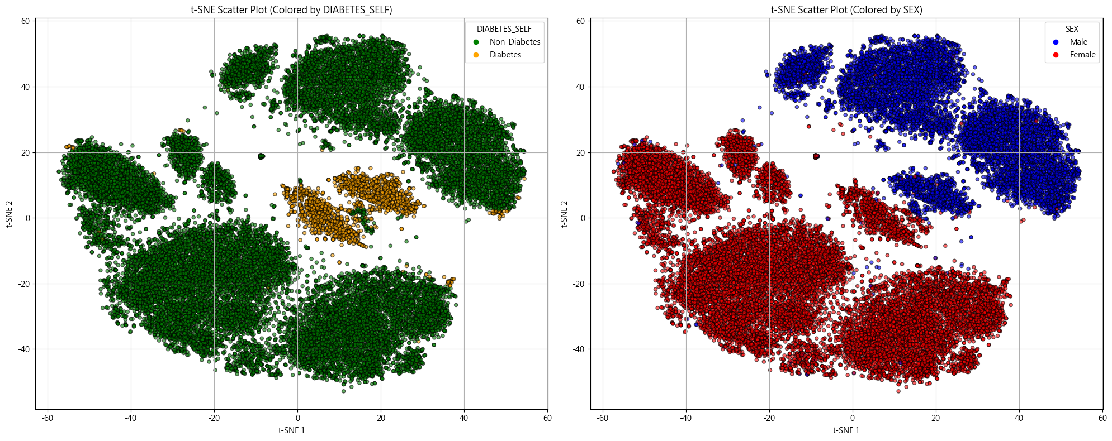
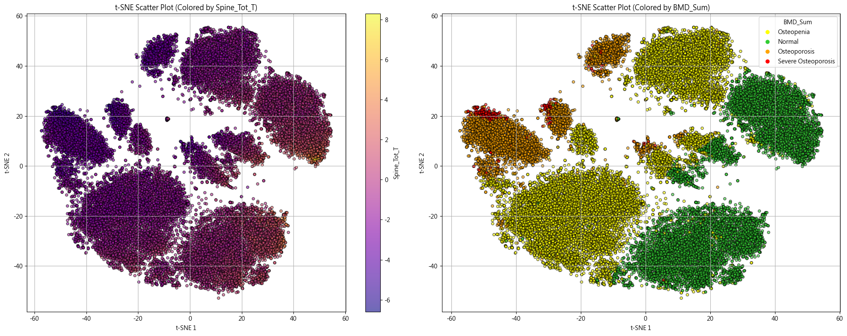
視覺化高維度資料與維度縮減
原始資料集屬高維度資料，透過 t-SNE 進行維度縮減
觀察降維後樣本在二維空間中的分佈，初步掌握資料結構
左圖(糖尿病狀態)：糖尿病患者的特徵有較強的相似性，非糖尿病患者則有更多樣化的特徵模式
右圖(骨質狀態)：骨質疏鬆症患者形成獨立簇，推論骨質狀態可能與特定的生理特徵高度相關

Slide 11
K-means 集群分析
數據差異結構與群集特徵
骨質疏鬆症高風險女性族群
糖尿病患者族群
正常骨密度之男性群體
低 BMI
體脂率略高
超音波指標顯著偏低
糖化血紅素顯著更高
空腹血糖顯著更高
腰臀比最高
高 BMI
高腰臀比
體脂率低
正常骨密度之女性群體
異常骨密度之男性群體
異常骨密度之女性群體
正常 BMI
腰臀比低
體脂率高
正常 BMI
腰臀比偏高
體脂率低
低 BMI
低腰臀比
體脂率高
糖尿病患族群在糖化血紅素、空腹血糖與腰臀比的數值顯著高於其他群體，且骨密度測量呈現相對正常之特殊現象
年齡與骨密度異常呈現一致性正相關
肌肉與脂肪的比例及分布模式較單純 BMI 數值具有更佳區別能力

Slide 12
04
假設驗證分析結果

Slide 13


假設驗證分析
目的：驗證資料符合文獻指出存在於 DXA 量測技術上的「糖尿病患骨質矛盾」現象
糖尿病患的骨密度數值相較非病患存在整體差異趨勢
比較不同測量方法，確認差異是否只存在於 DXA 測量方法
方法：
多元線性迴歸分析：以 DXA 與超音波的骨密度測量數值為應變數，分析糖尿病與健康族群整體差異趨勢是否顯著
邏輯斯迴歸、分層分析：比較糖尿病相關因子在不同骨質疏鬆診斷方法的差異

Slide 14
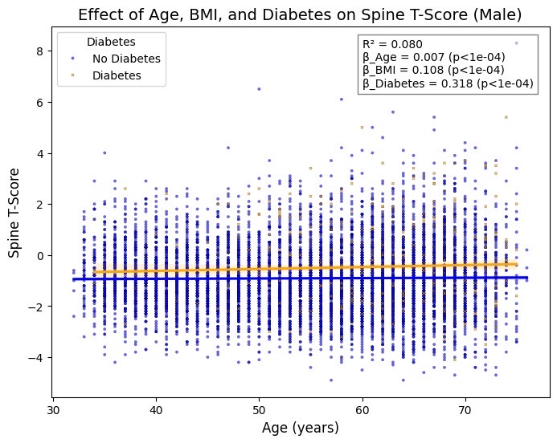
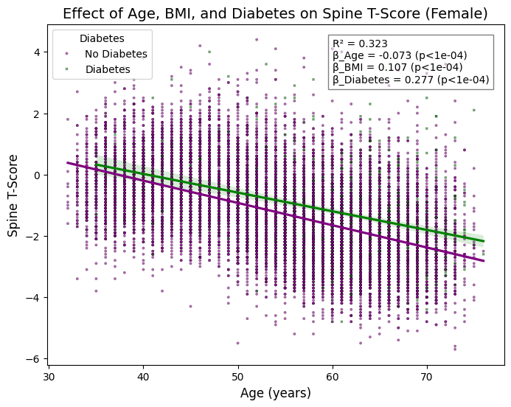
DXA 量測顯示糖尿病患者骨密度 T 值顯著較高
多元線性迴歸模型：年齡、BMI 和糖尿病狀態作為自變數，DXA 測得脊椎 T 分數作為應變數
→ 分析結果顯示不論男女性，糖尿病患者的 DXA 量測骨密度均顯著較高

Slide 15
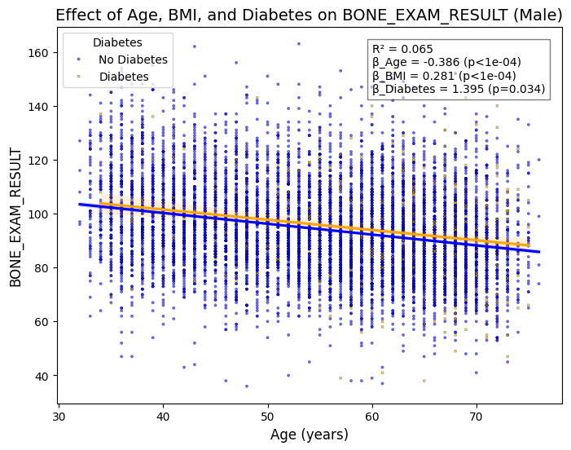
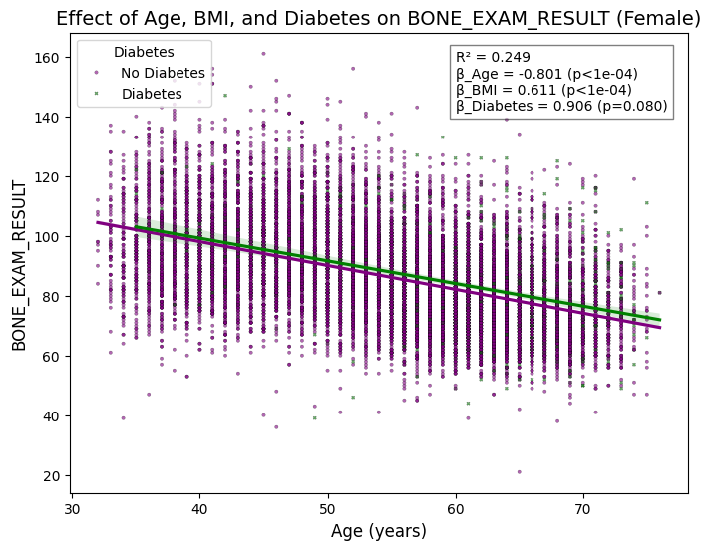
超音波量測差異趨勢相對不明顯
多元線性迴歸模型：年齡、BMI 和糖尿病狀態作為自變數，超音波測得脊椎 T 分數作為應變數
→ 男性糖尿病患者之超音波骨密平均高於非糖尿病患者，女性則無顯著不同

Slide 16
糖尿病在不同骨質疏鬆診斷指標下的表現差異
卡方單尾檢定結果
自述骨質疏鬆 | 糖尿病患者骨質疏鬆人數顯著增加 (p-value < 0.001)
DXA | 糖尿病患者骨質疏鬆人數顯著減少 (p-value < 0.001)
超音波 | 糖尿病患者骨質疏鬆人數顯著增加 (p-value < 0.001)
邏輯斯迴歸
納入變數：年齡、性別、身高、體重、糖尿病相關變數
變數篩選：檢測多重共線性後剔除變數，並考量交互作用效應
DXA 診斷結果不一致：糖尿病與骨質疏鬆呈現負向關係
變數 | 自述骨質疏鬆症 | DXA | 超音波
年齡+性別+BMI+糖化血紅素 | 顯著增加 | 顯著下降 | 無顯著影響
(年齡+性別+BMI)*糖化血紅素中顯著交互作用 | 顯著增加 | 顯著下降 | 無顯著影響

Slide 17
糖尿病只在 DXA 骨鬆判斷指標呈現負向趨勢
年齡分層分析：
自述骨質疏鬆在 50～65 歲間骨質疏鬆人數顯著增加
DXA 在 65 歲以下骨質疏鬆人數顯著下降
超音波在不同年齡段皆無顯著影響
性別分層分析：
DXA 在男女分層中骨質疏鬆人數皆顯著下降
自述骨質疏鬆及超音波中皆無顯著影響
綜合假設驗證分析結果，判斷 DXA 骨密度量測存在技術性偏誤
→ 後續以建立校正模型為目標

Slide 18
05
校正模型

Slide 19

方法一：線性迴歸校正模型
透過捕捉非糖尿病患者族群的資料形式，對糖尿病族群的骨密度測量值進行校正
針對三個部位(脊椎、左右髖骨)之骨密度 T 分數分別建立線性迴歸模型
應用傾向分數匹配(Propensity Score Matching, PSM)
針對每位糖尿病受試者，計算其在關鍵10個預測變數上的綜合傾向分數，在非病患族群中識別傾向分數最接近的受試者，使用1:1最近鄰配對
方法優勢：迴歸模型結果有較高的可解釋性

Slide 20
變數篩選結果
針對每個部位分別進行線性迴歸分析，根據結果篩選出具統計顯著性的變數
脊椎總和 T 分數 | 人口學變數：年齡、性別 生理測量值：身高、體重、超音波骨密度 交互作用項：年齡_x_性別、年齡_x_體重
左髖關節總和 T 分數 | 人口學變數：年齡、性別 生理測量值：體重、超音波骨密度 交互作用項：年齡_x_性別、性別_x_超音波骨密度
右髖關節總和 T 分數 | 人口學變數：年齡、性別 生理測量值：身高、體重、體脂率、超音波骨密度 交互作用項：年齡_x_身高、性別_x_超音波骨密度、體重_x_體脂率

Slide 21
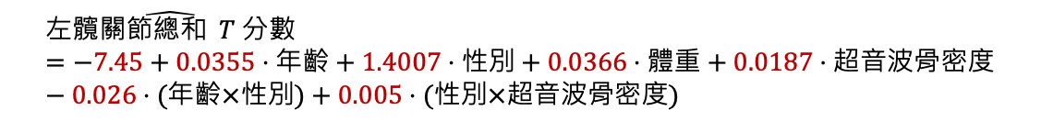
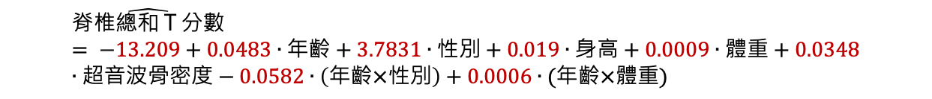
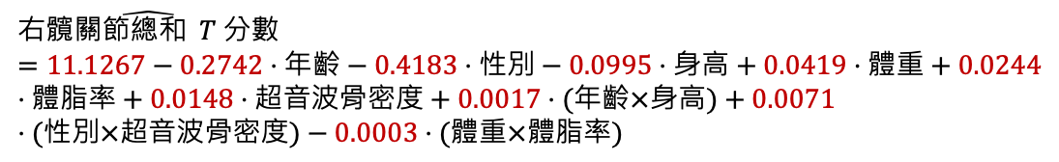
各部位之骨密度數值校正模型
脊椎部位：
$$\hat{脊椎總和Ｔ分數}= −13.209+0.0483∙年齡+3.7831∙性別+0.019∙身高+0.0009∙體重+0.0348∙超音波骨密度−0.0582∙\left(年齡×性別\right)+0.0006∙(年齡×體重)$$
髖關節部位：
$$\hat{左髖關節總和 T 分數}=−7.45+0.0355⋅年齡+1.4007⋅性別+0.0366⋅體重+0.0187⋅超音波骨密度−0.026⋅(年齡×性別)+0.005⋅(性別×超音波骨密度)$$
$$\hat{右髖關節總和 T 分數}=11.1267−0.2742⋅年齡−0.4183⋅性別−0.0995⋅身高+0.0419⋅體重+0.0244⋅體脂率+0.0148⋅超音波骨密度+0.0017⋅(年齡×身高)+0.0071⋅(性別×超音波骨密度)−0.0003⋅(體重×體脂率)$$

Slide 22
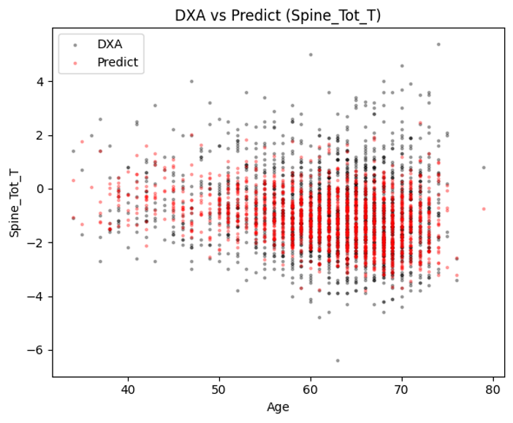
迴歸校正結果：骨密數值整體呈現下降趨勢
總和 T 分數差距統計 | 脊椎 | 左髖關節 | 右髖關節
平均差 (DXA原始值 - 預測值) | 0.235 | 0.093 | 0.12
標準差 | 1.252 | 0.757 | 0.744
DXA原始值大於預測值比例 | 54.22% | 54.11% | 55.69%
整體趨勢：在所有部位中，校正後之 T 分數平均而言均較 DXA 量測結果低。
脊椎：脊椎總和 T 分數之 DXA 實測值有部分異常偏高與高度離群點，相較之下，校正後的預測值更集中於中間範圍，波動較小，且呈現隨年齡下降的分布趨勢。
左、右髖關節：在DXA與預測之間的差距相對較小，但校正後預測值在高齡群體中仍展現出明顯的下降趨勢，反映模型對年齡效應捕捉良好。

Slide 23
方法二：多重插補校正模型
透過結合觀測資料中的變數關係，多次預測並填入缺失值，以校正遺漏所造成的偏差
應用迭代填補器(Iterative Imputer)結合貝葉斯嶺迴歸(Bayesian Ridge Regression)作為核心演算法
針對三個部位(脊椎、左右髖骨)之骨密度 T 分數分別填補數值
方法優勢：能穩定處理變數間的高度共線性，同時提供插補值的不確定性估計，使多重插補結果更具統計信效度

Slide 24
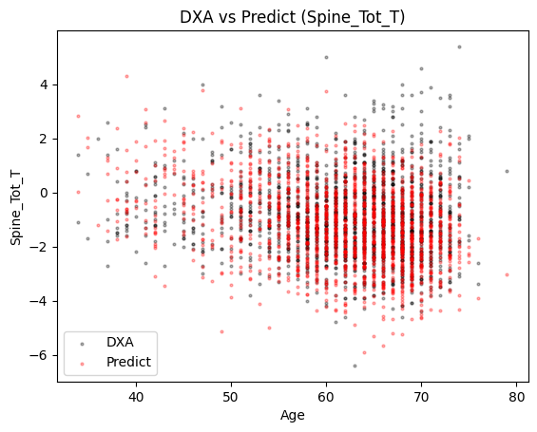
多重插補校正結果：數值整體呈現下降趨勢
總和 T 分數差距統計 | 脊椎 | 左髖關節 | 右髖關節
平均差 (DXA原始值 - 預測值) | 0.291 | 0.061 | 0.087
標準差 | 1.807 | 1.607 | 1.036
DXA原始值大於預測值比例 | 56.23% | 50.95% | 52.97%
整體趨勢：在所有部位中，校正後之 T 分數平均而言均較 DXA 量測結果低。
脊椎：平均差最大，校正後數值呈現隨年齡下降的趨勢，波動程度相較迴歸方法的校正數值而言更大。
左、右髖關節：在 DXA 與預測之間的平均差極小，顯示糖尿病對髖部的 DXA 偏高影響相對有限
多重插補左右髖骨部位結果相較線性迴歸差距更小。

Slide 25
06
研究結論

Slide 26
研究結論
一、研究發現之意義
Taiwan Biobank資料庫分析確認：第二型糖尿病患者 DXA 骨密度測量值較高
DXA測量值偏高可能為技術偏差，非真實反映骨質健康狀態
開發校正骨密度校正之數學方法：迴歸校正法與多重插補法
校正結果：糖尿病患三部位骨密度數值整體下降，其中脊椎部位數值被高估約 0.2 至 0.3，髖部測量偏差較小
二、研究限制與接續發展
主要限制：缺乏縱向追蹤資料，無法驗證臨床骨折事件
接續任務：申請健保資料庫(NHIRD)等縱向追蹤資料以發展前瞻性骨折追蹤研究

Slide 27
校正模型應用工具介紹
應用工具開發
研究將兩種校正方法開發為網頁應用工具，協助第二型糖尿病患者透過自行輸入資料就能獲得更準確的骨密度 T 分數，降低誤診風險。
操作流程
使用者輸入基本資料（如年齡、性別、身高體重等），系統會進行 T 分數校正。若勾選「我不知道」，系統會以平均值補足。
結果輸出
系統顯示三處骨質預測圖與 T 分數，並依最低值給出骨質健康判定（正常／低骨量／骨質疏鬆）。

Slide 28
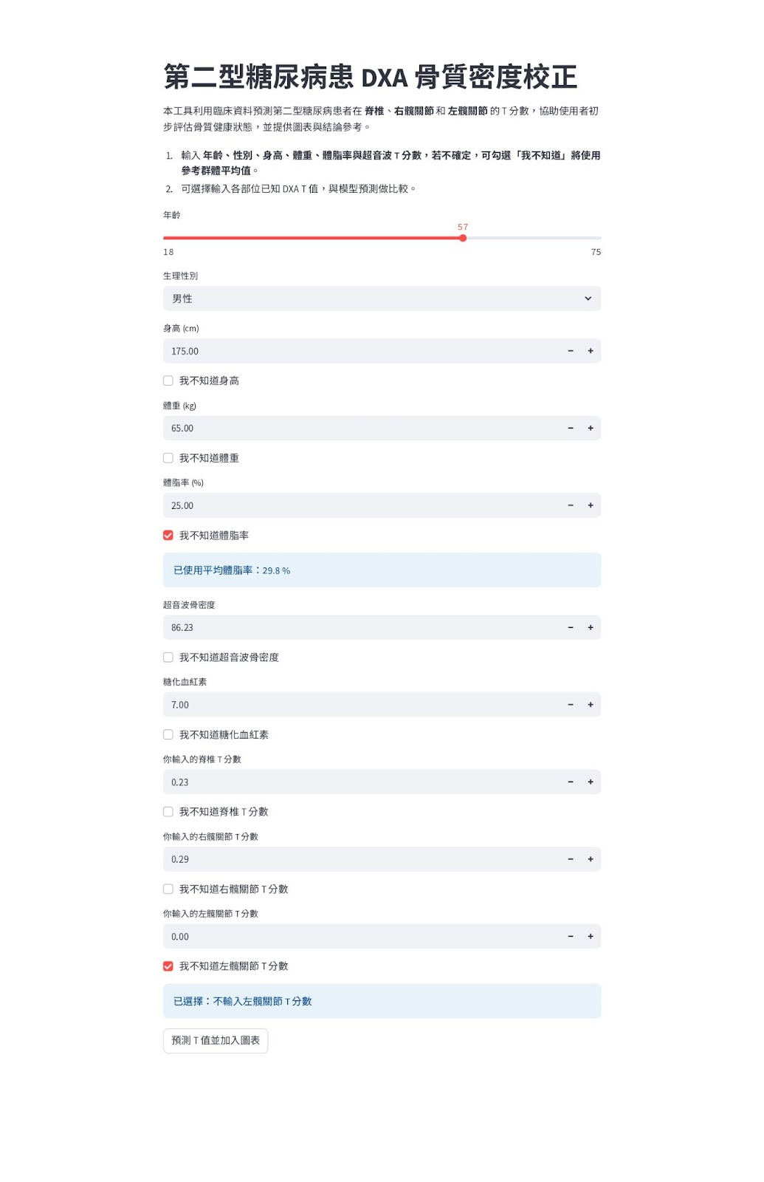
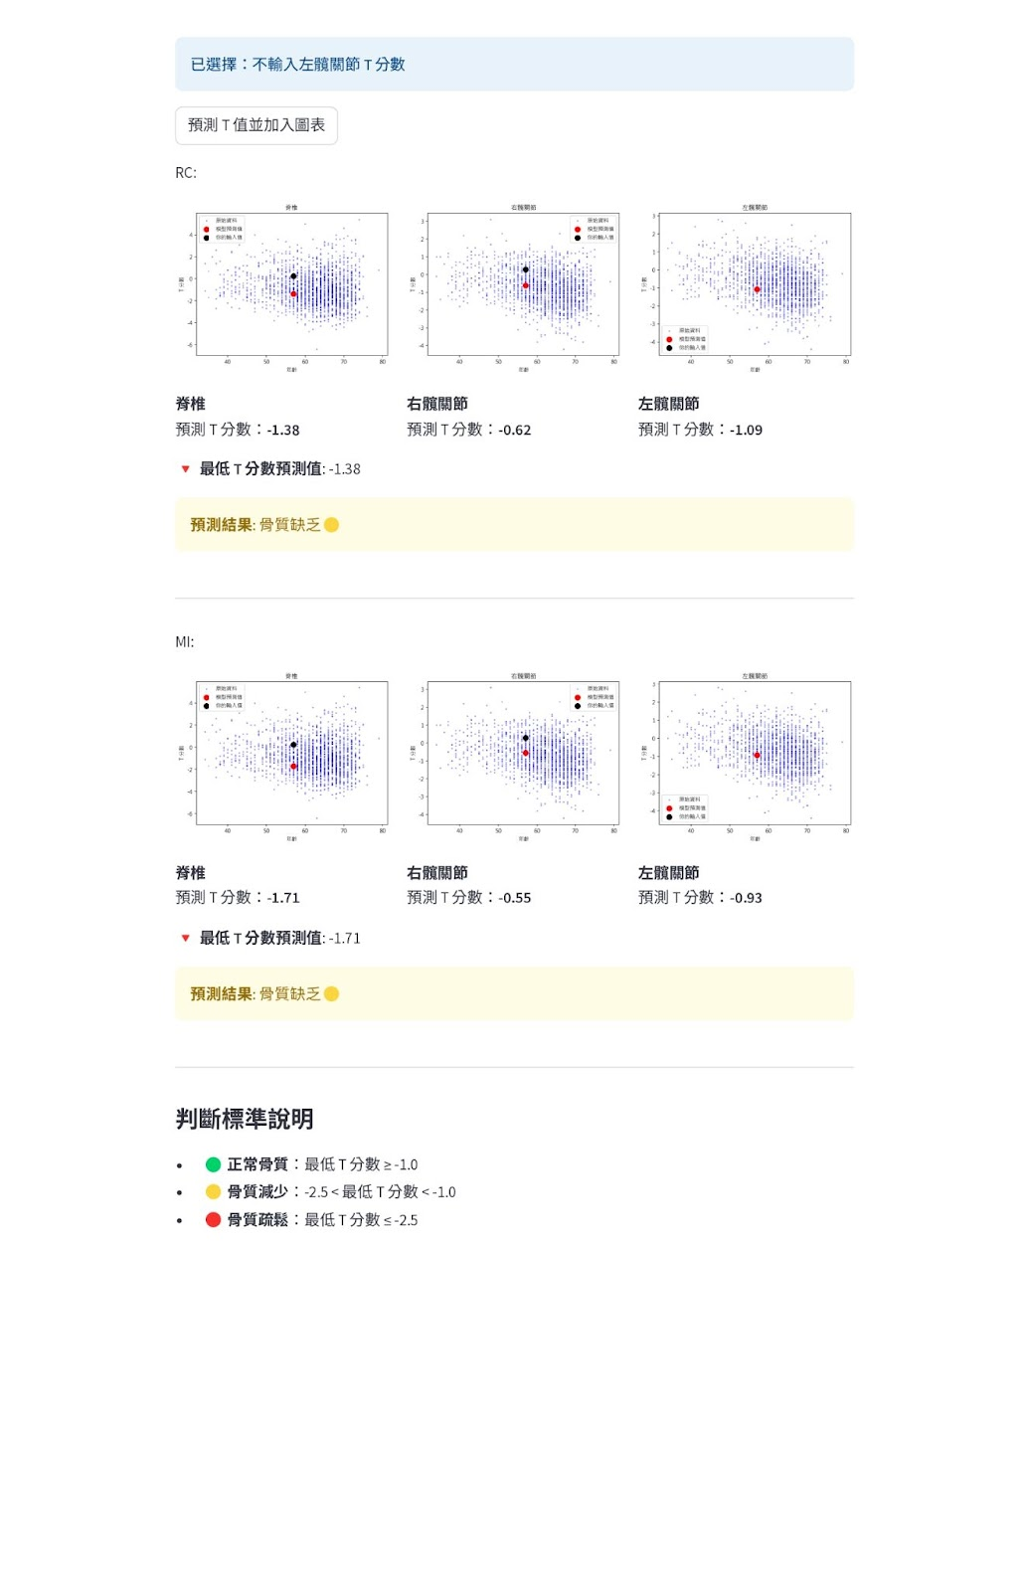
校正模型應用工具示意圖

Slide 29
Thanks!
報告分享到此結束，由衷感謝各位師長與同學的參與。

